Slide 1
ДИСТАНЦИОННОЕ ОБУЧЕНИЕ
Организация дистанционного обучения в образовательном учреждении.
Советы родителям и учителям.
Интернет-ресурсы.

Slide 2
Источники информации
Сайт Министерство просвещения https://edu.gov.ru/
Сообщество Вконтакте «Министерство просвещения» https://vk.com/minprosvet
Сайт «Институт развития образования» www.iro.yar.ru
Сообщество Вконтакте «Институт развития образования» https://vk.com/yar_iro

Slide 3
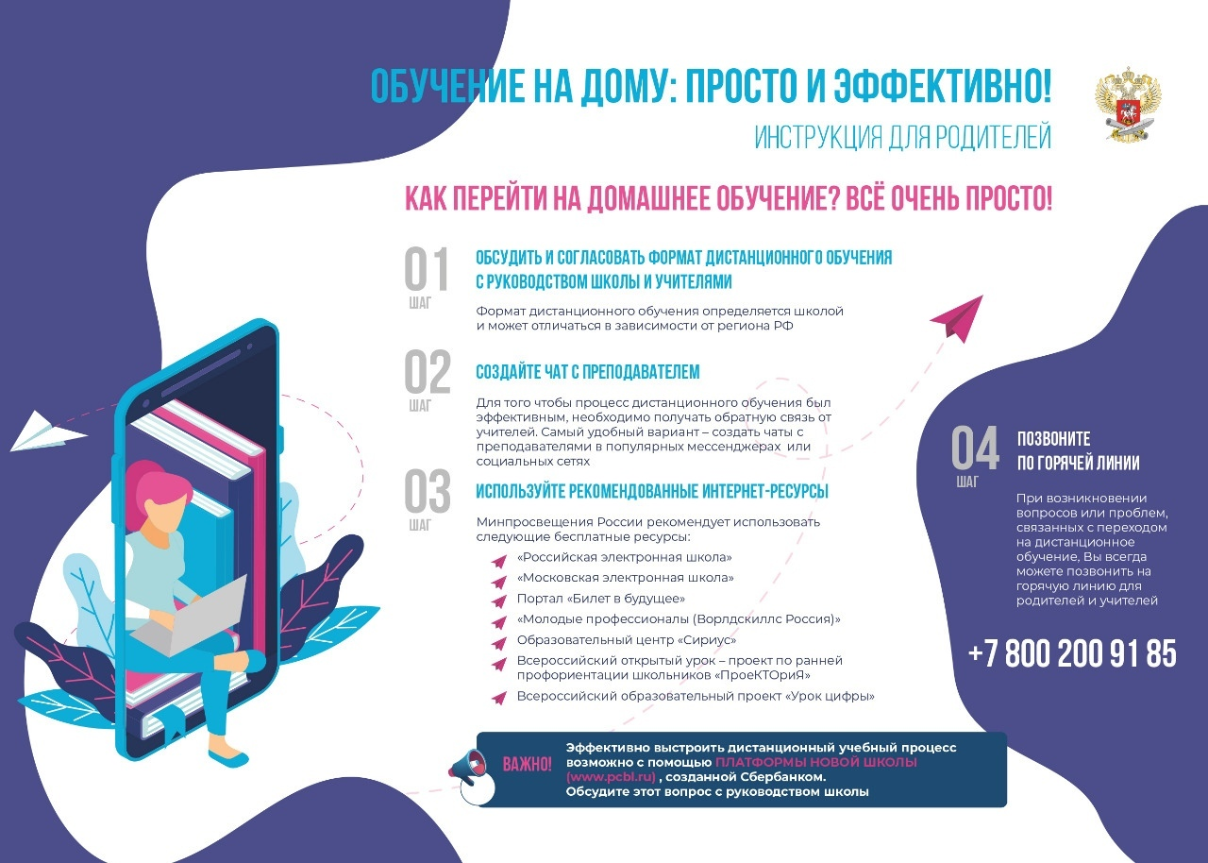
С чего начать родителям? действовать по инструкции

Slide 4
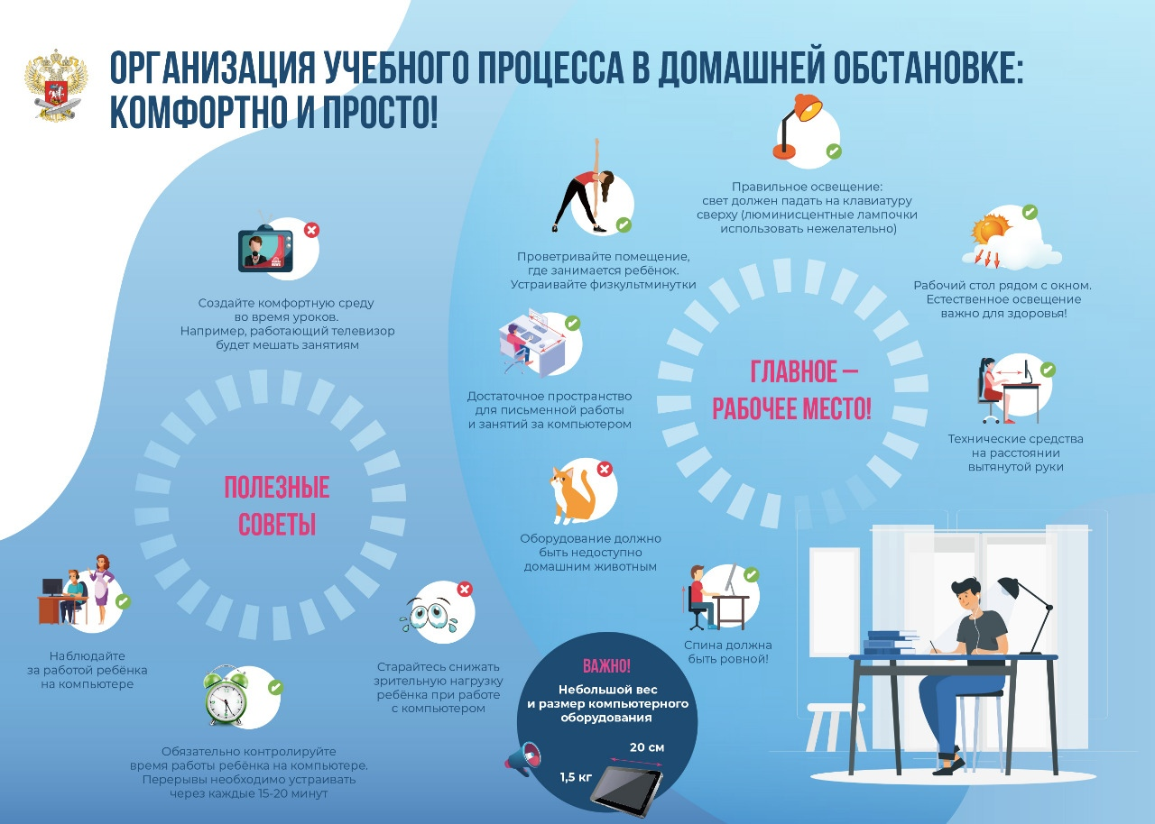
Как организовать учебный процесс в домашней обстановке?

Slide 5
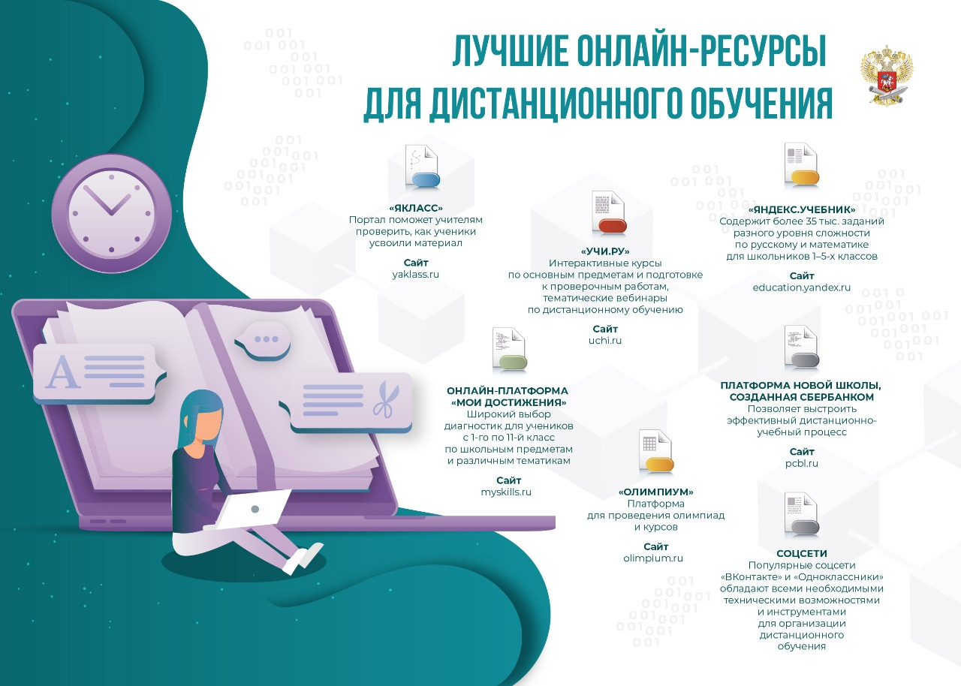
С чего начать учителю? выбрать удобный Интернет-ресурс

Slide 6
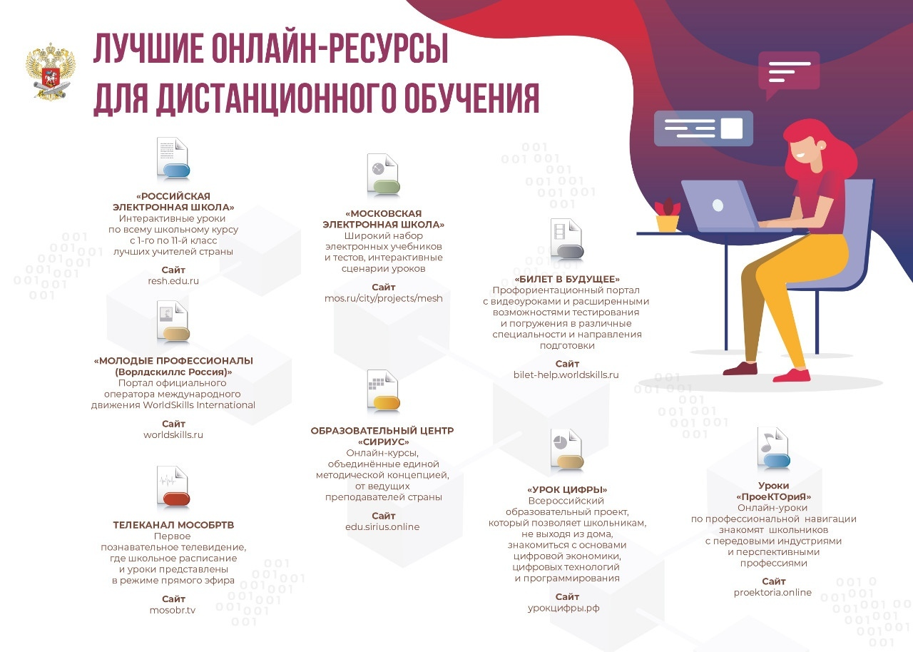
С чего начать учителю? выбрать удобный Интернет-ресурс

Slide 7
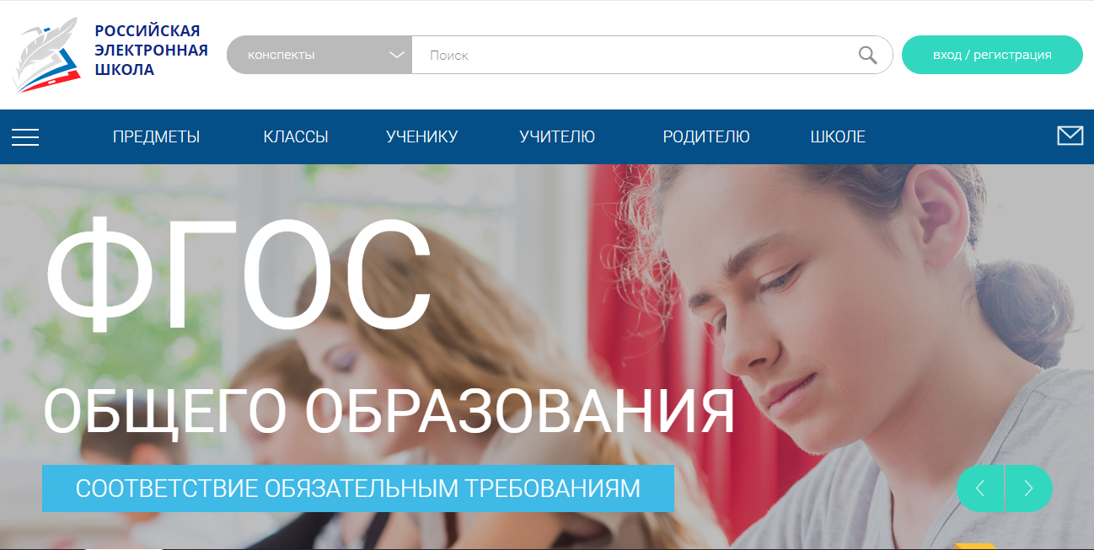
Лучшие онлайн-ресурсы
«Российская электронная школа» https://resh.edu.ru/

Slide 8
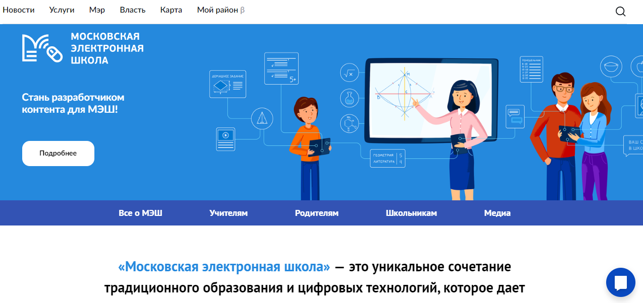
Лучшие онлайн-ресурсы
2. «Московская электронная школа» https://www.mos.ru/city/projects/mesh/

Slide 9
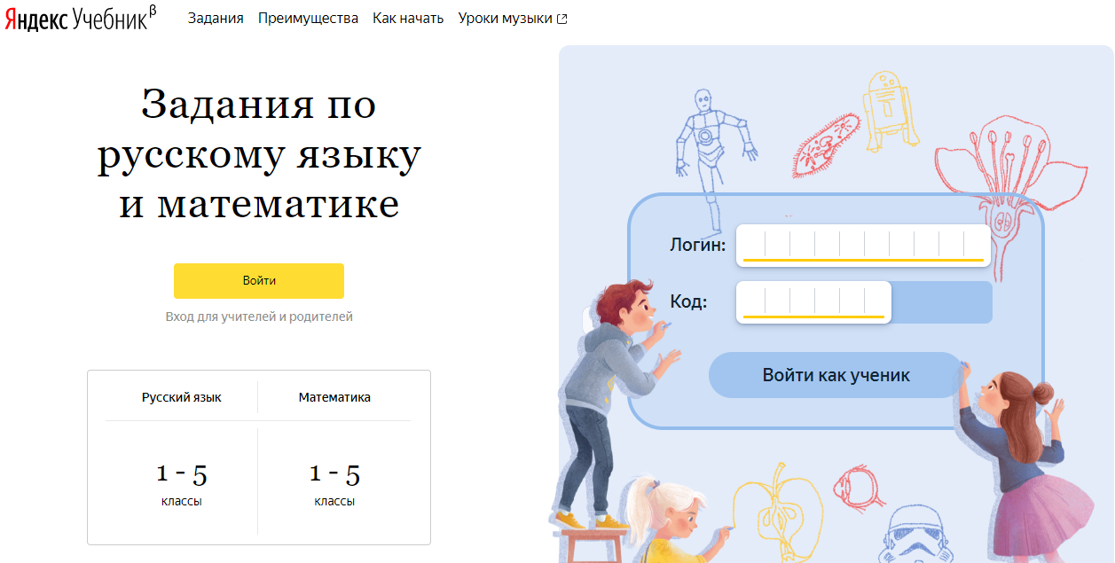
Лучшие онлайн-ресурсы
3. «Яндекс. Учебник» https://education.yandex.ru/

Slide 10
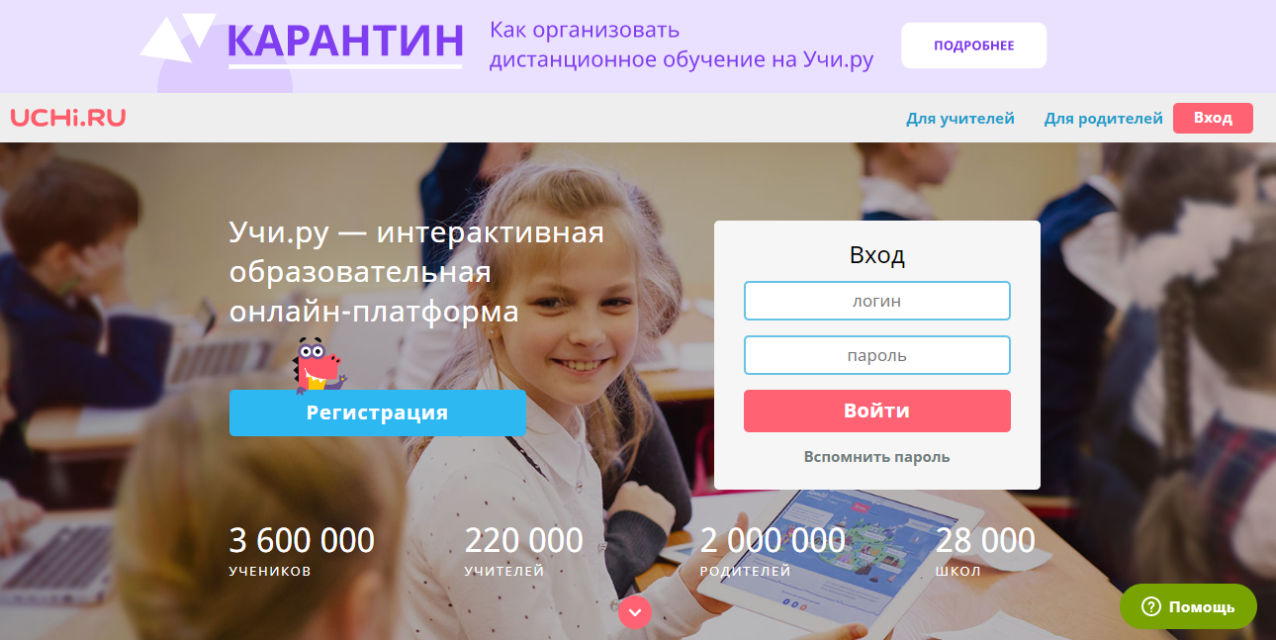
Лучшие онлайн-ресурсы
3. «Учи. ру» https://uchi.ru/

Slide 11
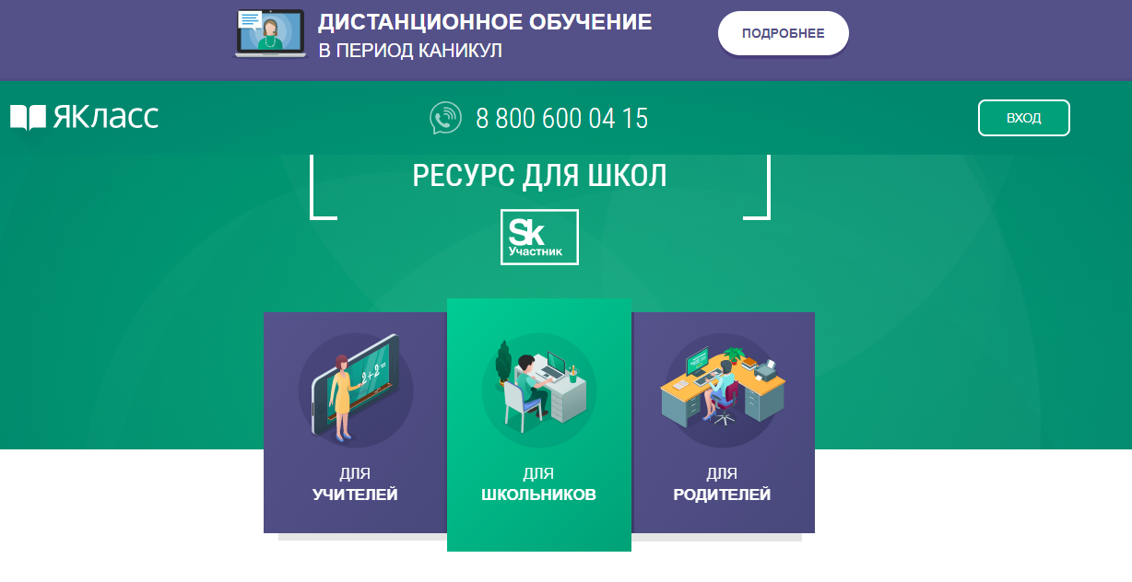
Лучшие онлайн-ресурсы
4. «Якласс» https://www.yaklass.ru/

Slide 12
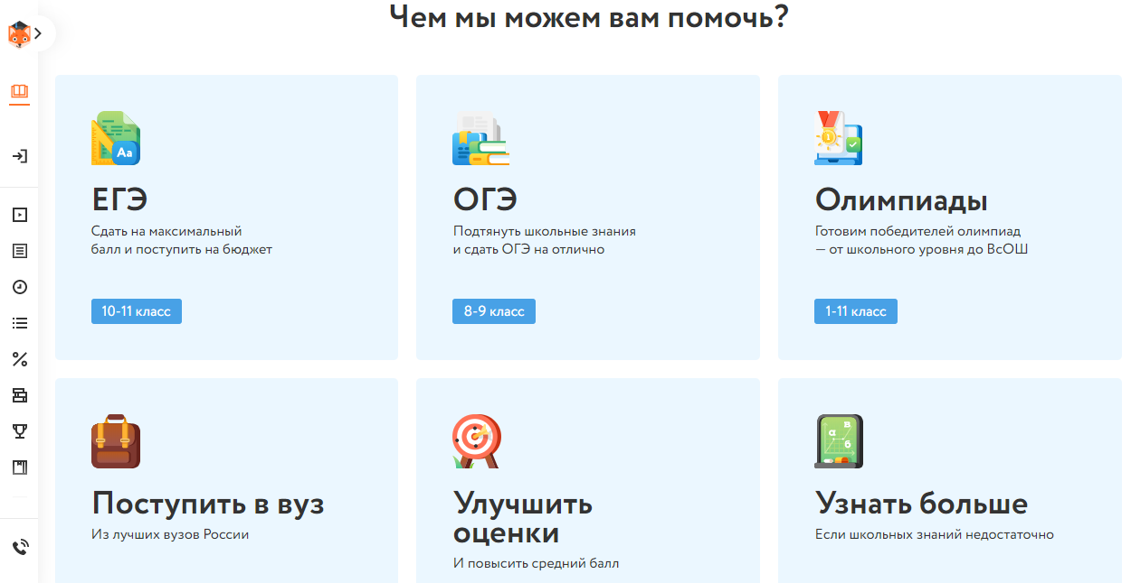
Лучшие онлайн-ресурсы
5. «Онлайн-школа Фоксфорд»
https://foxford.ru/

Slide 13
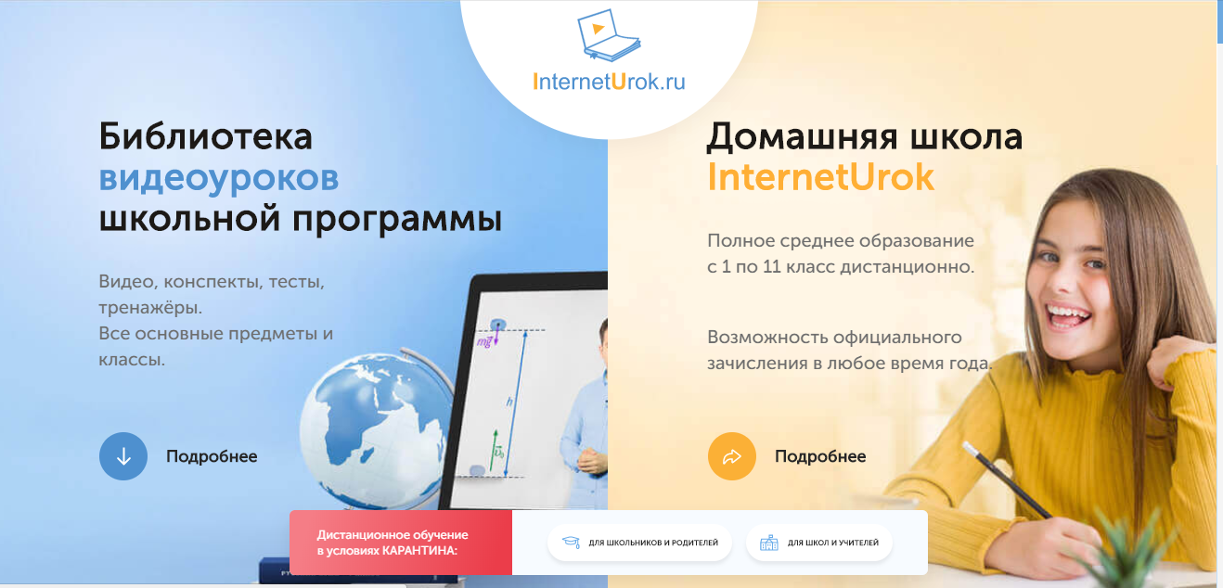
Лучшие онлайн-ресурсы
6. «Домашняя школа InternetUrok»
https://interneturok.ru/

Slide 14
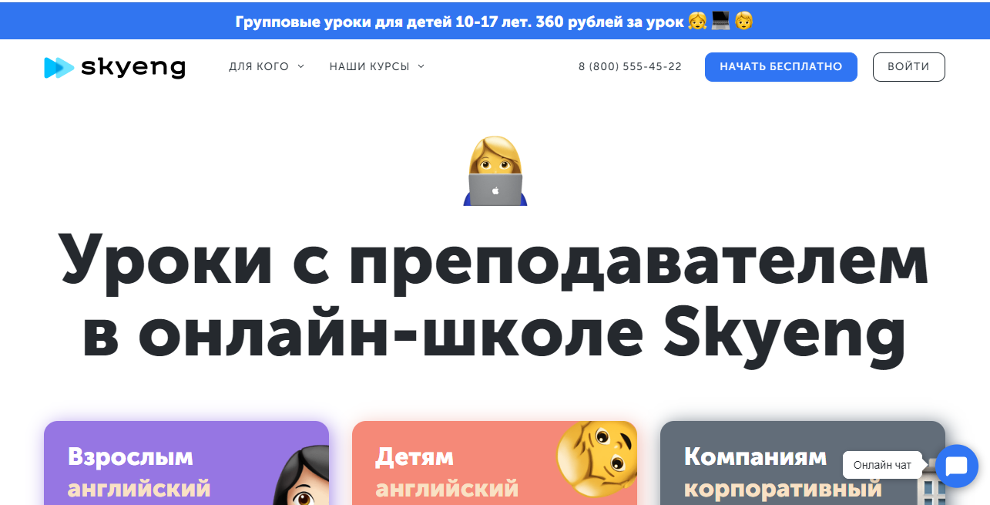
Лучшие онлайн-ресурсы
7. «Онлайн школа Skyeng»
https://skyeng.ru/

Slide 15
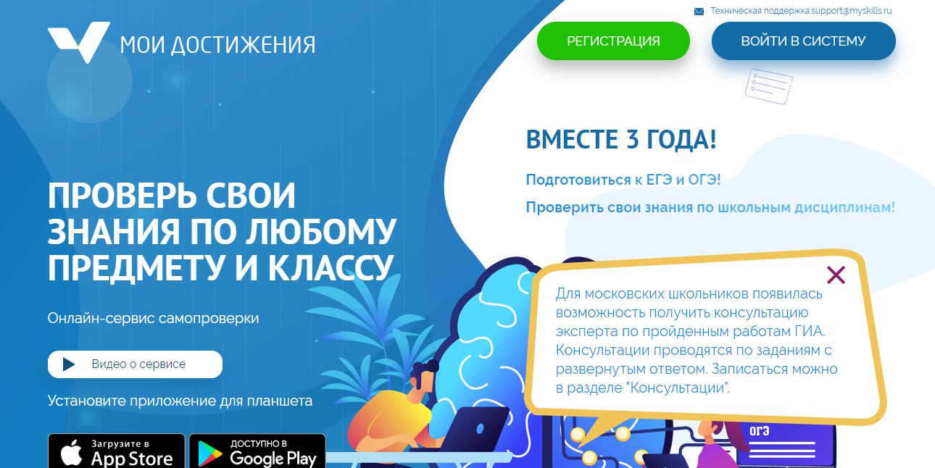
Лучшие онлайн-ресурсы
8. «Сервис Мои достижения»
https://myskills.ru/

Slide 16
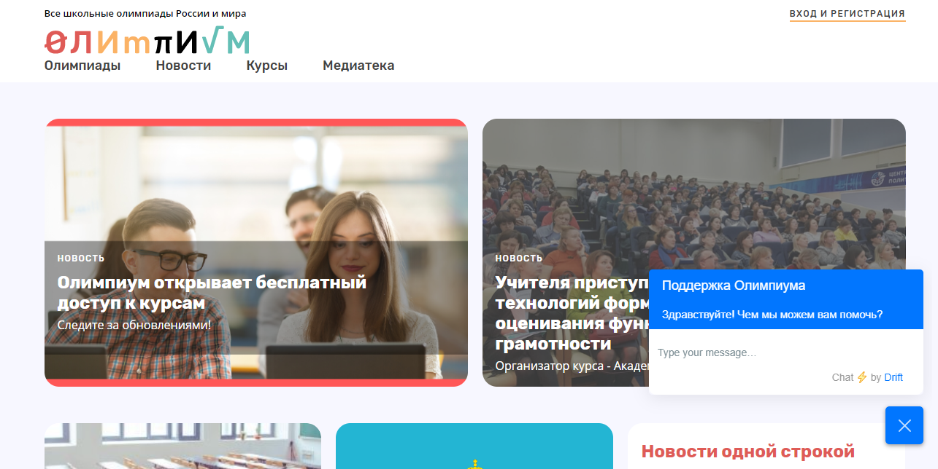
Лучшие онлайн-ресурсы
9. «Школьные олимпиады России и мира Олимпиум» https://olimpium.ru/

Slide 17
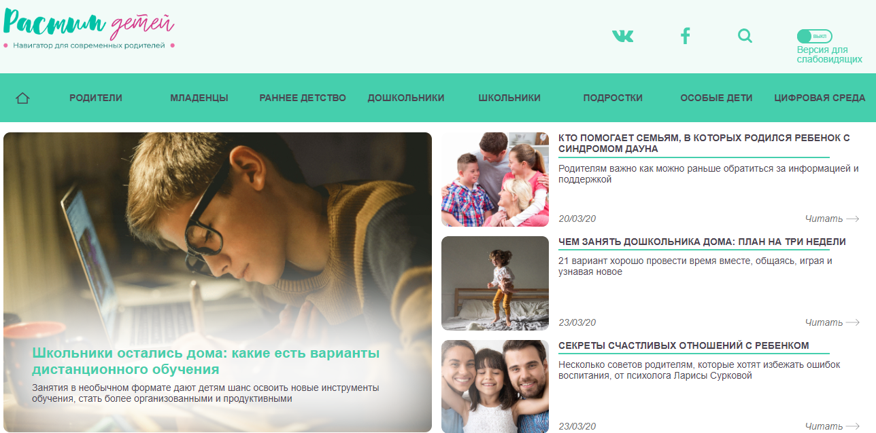
Лучшие онлайн-ресурсы
9. «Навигатор для современных родителей Растим детей» https://растимдетей.рф/

Slide 18
Лучшие онлайн-ресурсы
10. «Социальные сети Вконтакте, Skype, современные мессенджеры Viber, WhatsApp, Telegram »
https://vk.com
Полезно!!! Создание сообществ, чатов, ведение прямых трансляций для дистанционного обучения с помощью социальной сети «Вконтакте»
https://vk.com/video-153502007_456239447

